Slide 1
Demografie
Demografický vývoj a systém péče o zdraví a zdravotnictví

Slide 2
Rutinní zdravotnická statistika
  Okruhy informací:
  Obyvatelstvo
  Zdravotní stav
  Síť a činnost zdravotnických zařízení
  Pracovníci ve zdravotnictví
  Ekonomické údaje

Slide 3
DEMOGRAFIE
UDÁLOSTI

Slide 4
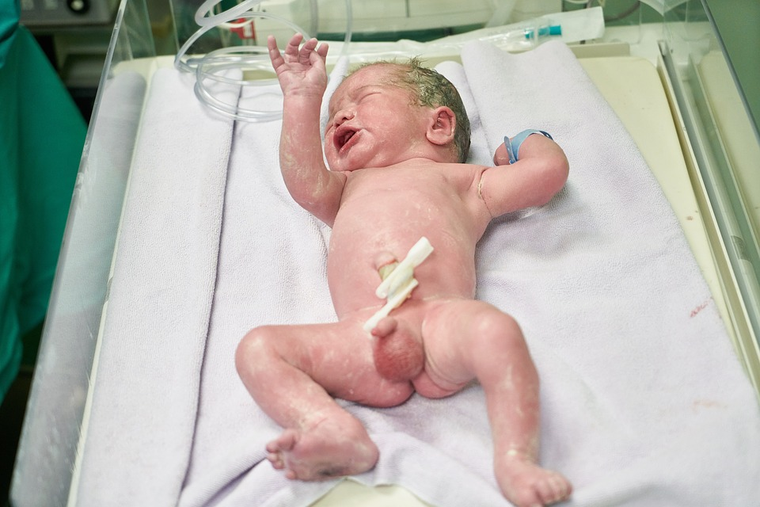

Slide 5
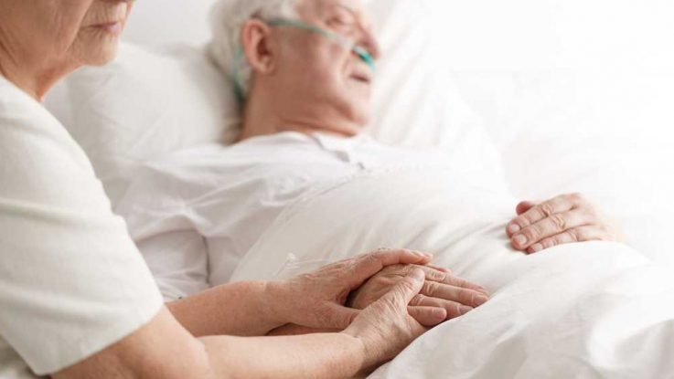

Slide 6
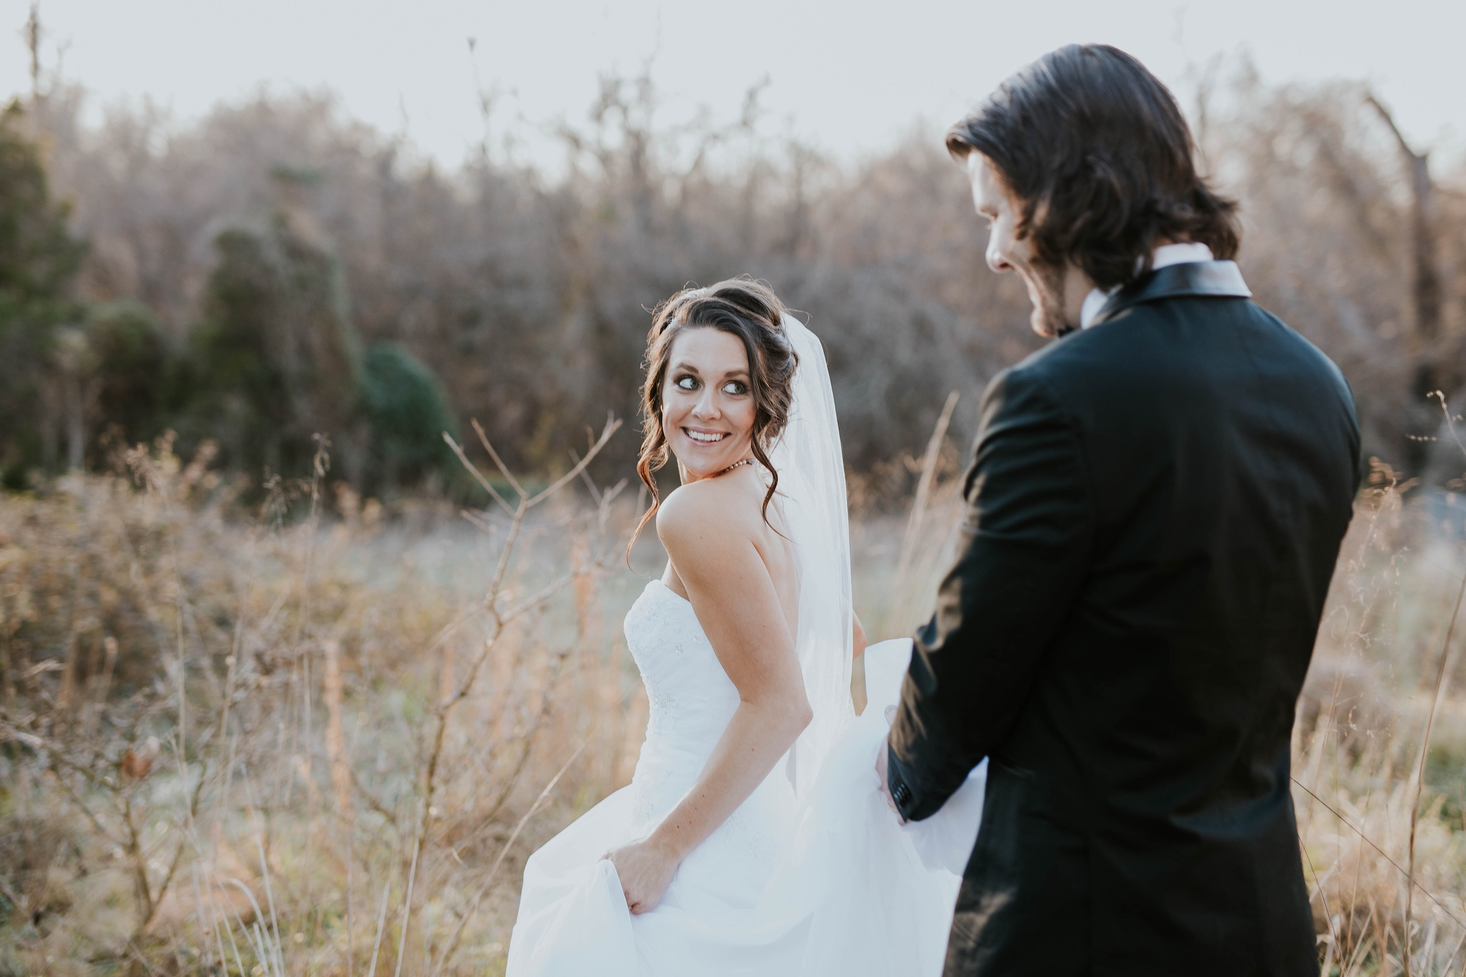

Slide 7


Slide 8
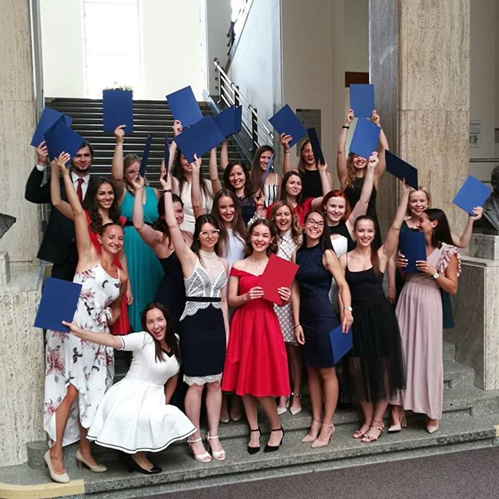

Slide 9
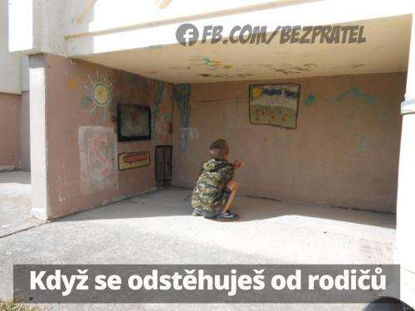

Slide 10
DEMOGRAFIE
UDÁLOSTI
Narození
Úmrtí
Svatba
Rozvod
Ukončení studia
Změna bydliště
PROCESY
Porodnost
Úmrtnost
Sňatečnost
Rozvodovost
Vzdělanost
Migrace

Slide 11
DEMOGRAFIE
Objekt studia: POPULACE
Předmět studia: Reprodukce lidských populací
odhaluje vazby mezi společenskými podmínkami (kulturní, ekonomické, politické) a populačním vývojem

Slide 12
Základní zdroje demografických dat základní metody zjišťování demografických jevů
Sčítání lidu, domů a bytů
Zvláštní výběrová šetření
Evidence přirozené měny (soustava registračních knih - matriky)
Evidence migrací (hlášení trvalého pobytu)
Registry obyvatelstva (registr obyvatel, soupisy voličů, soupisy školních dětí ad.)

Slide 13
Kde hledat demografické informace?
ČSÚ
Obecní úřady
EUROSTAT
OSN

Slide 14
DEMOGRAFICKÁ STATISTIKA
Demografická statika
Populační základna: velikost a struktura populace
Demografická dynamika
Populační procesy: hromadné demografické události úzce související s velikostí a složením populace

Slide 15
Demografie, zdraví populace a péče o zdraví
Popis a analýza zdravotního stavu obyvatelstva
Zdraví obyvatelstva je významně determinováno tzv. demografickými charakteristikami (např. věk, pohlaví, vzdělání, rodinný stav).
Konstrukce ukazatelů nemocnosti a úmrtnosti
Péče o zdraví ve společnosti
Počet obyvatel
Struktura obyvatelstva (např. věk, pohlaví, vzdělání, rodinný stav)
Rozmístění obyvatel
Zdravotní potřeby obyvatel

Slide 16
VELIKOST POPULACE

Slide 17
Populace
Soubor lidí, mezi kterými dochází k demografické reprodukci
Obyvatelstvo jednoho státu se může skládat z několika relativně izolovaných populací
Politické hranice mohou rozdělit jednu populaci

Slide 18
OBYVATELSTVO, příp. OBYVATELÉ
Základní termín české demografické statistiky
Obyvatelstvo musí být definováno z hlediska času (datum), prostoru (území státu) a věcně (obyvatelé ≠ občané)
Aktuální definice obyvatelstva v ČR
= osoby, které jsou k danému datu v daném území
    přihlášeny k trvalému pobytu (i cizinci)
    cizinci s vízy nad 90 dnů
    cizinci s přiznaným azylem
    občané EU s přechodným pobytem
    nonEU cizinci s povolením k dlouhodobému pobytu
Celkem je v obyvatelstvu ČR cca 5 % cizinců

Slide 19
Počet obyvatelstva
Stav obyvatel k určitému okamžiku
  Počáteční stav (1. 1. 2019): 10 649 800
  Střední stav (1. 7. 2019): 10 699 324
  Koncový stav (31. 12. 2019):10 693 939
Střední stav obyvatelstva
  Výpočet relativních ukazatelů demografické statistiky.
  Pokud je nějaký ukazatel udáván v přepočtu na 1 obyvatele nebo např. na 1000 obyvatel, při jeho výpočtu se má zásadně vycházet ze středního stavu.
  Má vystihovat co nejpřesněji průměrný počet osob žijících v daném období.

Slide 20
ROZLOŽENÍ POPULACE

Slide 21
Rozložení obyvatelstva
Urbanizace
Rozdíly město x venkov
  Struktura (věk, vzdělání, religiozita …)
  Způsob života
Regionální rozdíly
Ročně se stěhuje v rámci ČR asi 200 000 osob
Nejč. přesun mezi obcemi jednoho okresu

Slide 22
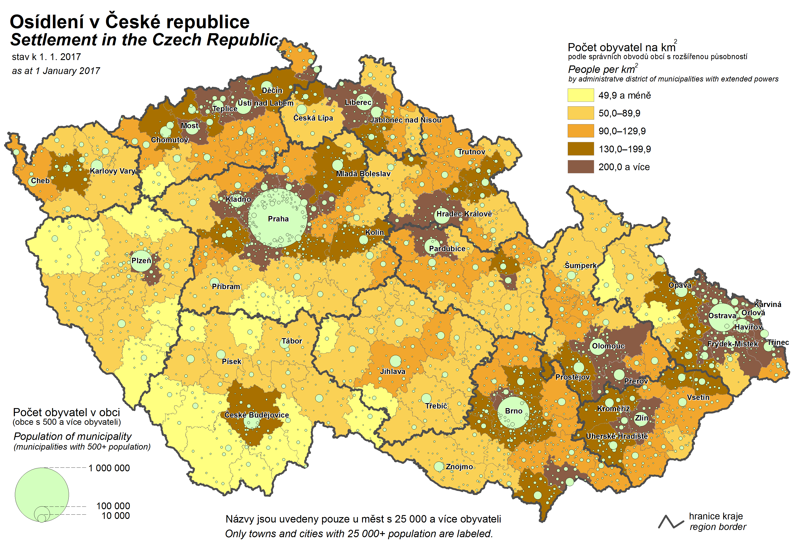

Slide 23
STRUKTURA POPULACE

Slide 24
Základní charakteristiky obyvatelstva
Biologické znaky
Sociálně právní znaky
Socioekonomické znaky
Kulturní znaky

Slide 25
struktura obyvatelstva
Biologické znaky
  pohlaví, věk, zdravotní stav
Sociálně právní znaky
  rodinný stav
Socioekonomické znaky
  ekonomická aktivita, odvětví NH, povolání
Kulturní znaky
  vzdělání, národnost, náboženské vyznání

Slide 26
1. BIOLOGICKÉ ZNAKY
Struktura z hlediska pohlaví:
Je dána 3 skutečnostmi:
    Rodí se více chlapců
    Nadúmrtnost mužů
    Rozdílná intenzita (pracovní) migrace mužů a žen
Ukazatele:
    Ukazatel maskulinity/feminity (podíl mužů/žen)
    Index maskulinity/feminity

Slide 27
1. BIOLOGICKÉ ZNAKY
Struktura z hlediska pohlaví:
Ukazatel: index maskulinity
  Počet mužů na 100 žen
Celá populace: 97 mužů na 100 žen
  Při narození: 104 – 107 mužů na 100 žen
  0-14 let: 105 mužů na 100 žen
  15-64 let: 103 mužů na 100 žen
  65+: 71 mužů na 100 žen
  95+: 27 mužů na 100 žen

Slide 28
1. BIOLOGICKÉ ZNAkY
Struktura z hlediska věku:
1leté, 5leté či 10leté věkové skupiny
Věk. skupiny dle plodnosti
0 -14 let: 16 %
15 – 49 let: 46 %
50 let a více: 38 %
Věk. skupiny dle ekon. aktivity
0 -14 let: 16 %
15 – 64 let: 65 %
65 let a více: 19 %

Slide 29
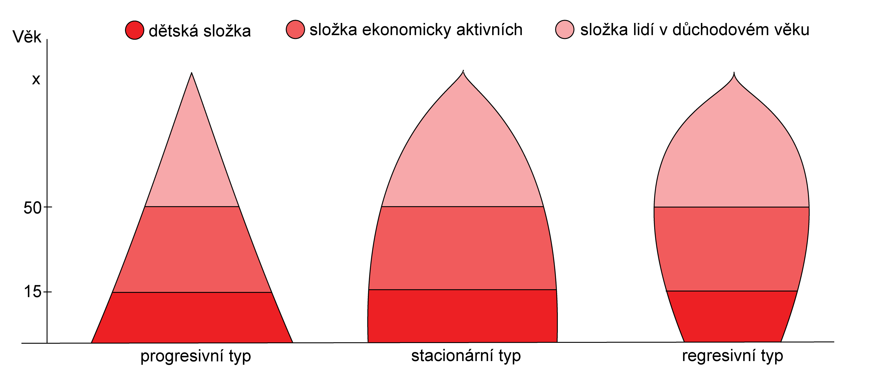
1. BIOLOGICKÉ ZNAKY
Struktura z hlediska věku
Typy věkových pyramid (dle Sundbärga)
reprodukční složka
postreprodukční složka

Slide 30
1. BIOLOGICKÉ ZNAKY
Struktura z hlediska pohlaví a věku
VĚKOVÁ PYRAMIDA
Odráží demografický vývoj v minulosti.
Pro ČR je typický nerovnoměrný vývoj, tj. střídání slabých a silných populačních ročníků.
Výrazně se změní směrem k regresivnímu typu.

Slide 31
SOCIÁLNĚ PRÁVNÍ ZNAKY
Rodinný stav
V ČR osoby žijící v manželství mají nejnižší úroveň úmrtnosti.
U mužů je výraznější diferenciace úmrtnosti podle rodinného stavu než u žen.
U ovdovělých mužů i žen je nižší úroveň úmrtnosti oproti svobodným.
U rozvedených žen je nižší úroveň úmrtnosti oproti svobodným, ale u rozvedených mužů je oproti svobodným o něco vyšší.

Slide 32
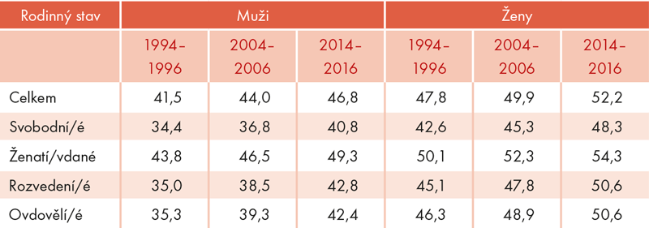

Slide 34
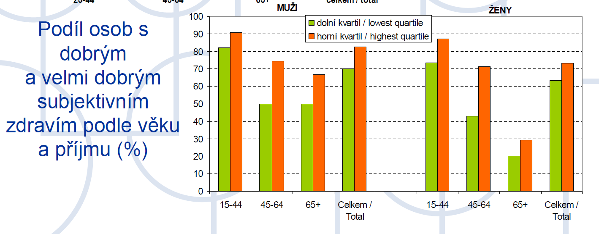
SOCIOEKONOMICKÉ ZNAKY
Příjem

Slide 35
KULTURNÍ ZNAKY
Vzdělání

Slide 36
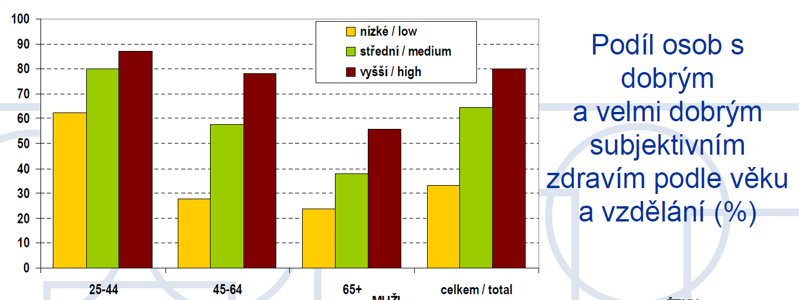
KULTURNÍ ZNAKY
Vzdělání

Slide 37
POPULAČNÍ PROCESY

Slide 38
1. Ukončená těhotenství
2. Úmrtnost
3. reprodukce
4. SŇATEČNOST
5. ROZVODOVOST
6. MIGRACE

Slide 39
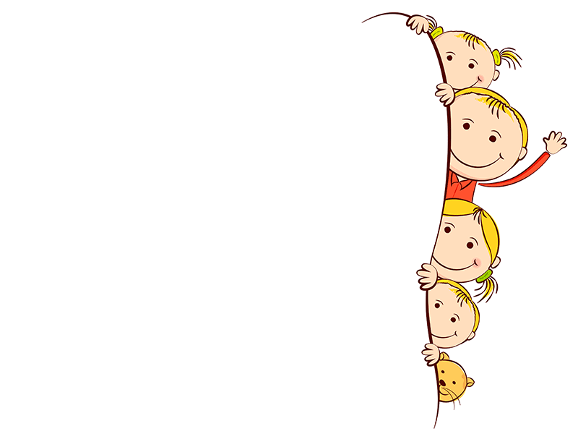
1. Ukončená těhotenství
PORODNOST (natalita)
schopnost rozmnožovat se
PLODNOST (fertilita)
POTRATOVOST

Slide 40
Porodnost (natalita)
Spolu s úmrtností představují 2 základní složky přirozené reprodukce
Počet všech narozených – intenzita přibývání lidí rozením
Hrubá míra porodnosti (živorodost) = počet živě narozených na 1000 obyvatel stř. stavu: 10,5 ( v r. 2019: 112 000 živě narozených)

Slide 41
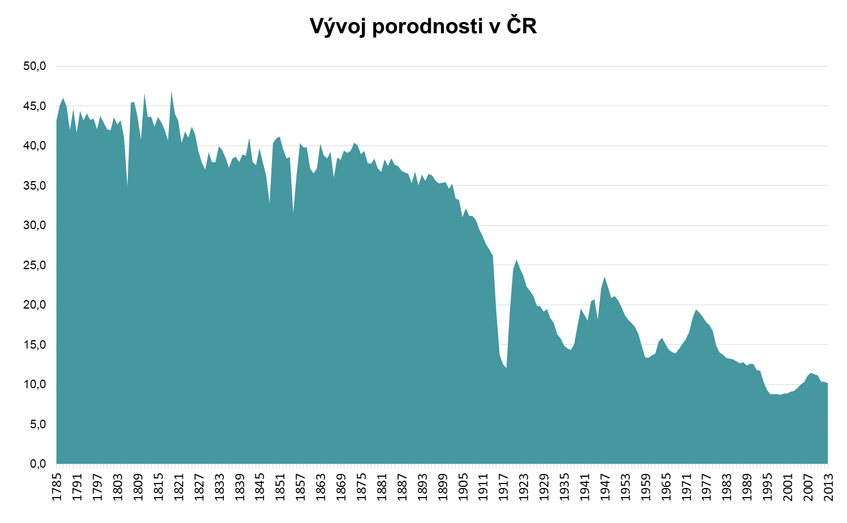
PORODNOST V ČR
ČSÚ

Slide 42
Plodnost (fertilita)
Úhrnná plodnost
  Průměrný počet dětí na 1 ženu ve fertilním věku (15-49 let) v daném roce (za předpokl., že by se neměnila specifická intenzita porodnosti)
  Záchovná úroveň: 2,1
  V roce 2019: 1,7
  Výhled: pokles a následná stabilizace na úrovni 1,5 – 1,7

Slide 43
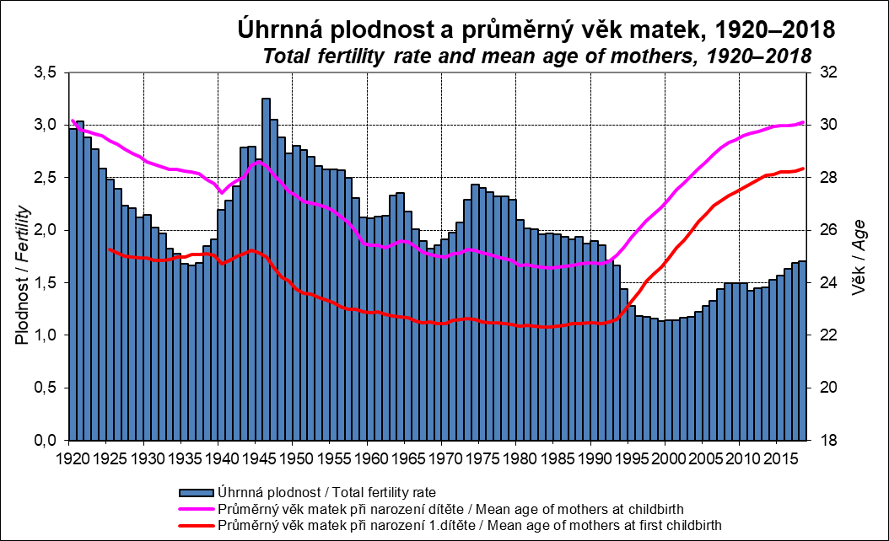
ČSÚ
Notes:
Změny v uvedených ukazatelích souvisejí s širšími změnami reprodukčního chování obyvatel Česka jako např. s odkládáním zakládání rodiny do pozdějšího věku, snižováním počtu vícečetných rodin nebo nárůstem počtu domácností tzv. singles a lidí, kteří zůstávají dobrovolně bezdětní.

Slide 44
Potratovost
Dělení potratů:
Potraty samovolné (spontánní) – 40 % z úhrnu všech potratů.
Umělé přerušení těhotenství (interrupce) – jejich počet se pohybuje okolo 56 % ze všech potratů a dělí se podle délky těhotenství ženy (miniinterrupce X UPT)
Ostatní potraty – př. žena si ho přivodila sama, příp. provedený nedovoleně jinou osobou
Mimoděložního těhotenství

Slide 45
Vývoj obecných měr potratovosti

Slide 47
Vývoj užívání antikoncepce

Slide 48
2. Úmrtnost
Úmrtnost
charakterizuje proces vymírání sledované populace
intenzita umírání se mění v závislosti na věku a pohlaví
souvisí s nemocností, s kvalitou životních podmínek, životního stylu a životního prostředí

Slide 49
2. ÚMRTNOST
Ukazatele
Hrubá míra úmrtnosti (v r. 2019: 10,5 = 112 000 zemřelých)
Specifická úmrtnost podle věku
Úmrtnost kolem porodu (kojenecká, časná, novorozenecká ….)
Úmrtnost podle příčiny smrti
Smrtnost
SDŽ

Slide 50
KOJENECKÁ ÚMRTNOST
V r. 2019: 2,6
ČSÚ

Slide 51
3. reprodukce
Ukazatele:
Přirozený přírůstek/úbytek (v r. 2019: - 131)
Přírůstek/úbytek stěhováním (v r. 2019: + 44 270)
Celkový přírůstek/úbytek (v r. 2019: + 44 139)
Čistá míra reprodukce
Hrubá míra reprodukce

Slide 53
ČR bude výhledově čelit velkému úbytku obyvatel přirozenou měnou.
V roce 2067 by mohl rozdíl mezi ŽN a zemřelými činit až – 72 000

Slide 54
MIGRACE
zahraniční migrační saldo nelze příliš prognózovat, kolísá
Zřejmě zásadně neovlivní ani velikost ani věkovou strukturu české populace
cizinci nemají vyšší porodnost než česká populace

Slide 55
Sňatečnost a rozvodovost

Slide 56
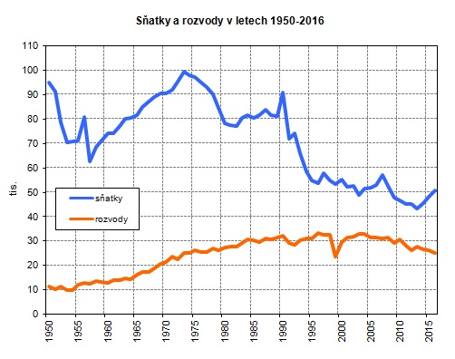
Počet uzavřených sňatků od r. 2011 roste
2011: 45 137
2019: 54 870
1980: 78 343
Rozvody:
Od pol. 80. let do r. 2010 cca 30 000 rozvodů ročně
2019: 24 141
ČSÚ

Slide 57
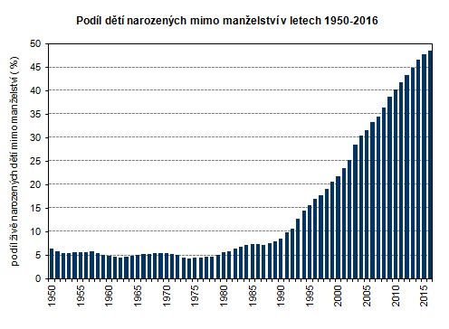
ČSÚ

Slide 58
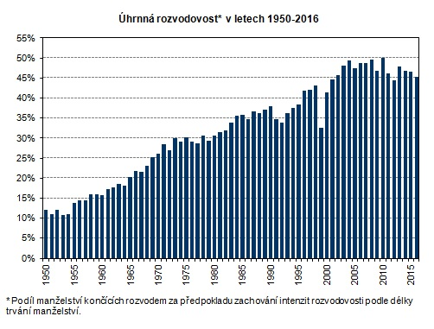
ČSÚ

Slide 59
ROZVODOVOST
V ČR tradičně vysoká
  nízká religiozita
  vysoká zaměstnanost žen

Slide 60
DEMOGRAFICKÝ TRANZIT
A EPIDEMIOLOGICKÁ
TRANSFORMACE

Slide 61
Demografický vývoj a populační zdraví
Systém péče o zdraví (vč. zdravotnictví) reaguje na zdravotní potřeby populace.
Zdravotní potřeby se mění v souvislosti
  se změnou velikosti a složení populace
  se změnami ve vzorcích nemocnosti a příčin smrt
K demografickým a epidemiologickým změnám v populaci dochází v důsledku proměny socioekonomických a kulturních podmínek, které byly, jsou a budou významnými determinantami zdraví populace.

Slide 62
Demografický vývoj a populační zdraví
Populační stárnutí
Důsledky demografického stárnutí
  všechny sféry sociálního a ekonomického vývoje
Nejčastější obavy
  udržitelnost financování důchodového systému,
  růstem nákladů na sociální zabezpečení a zdravotní péči
  nedostatek pracovních sil na trhu práce.
Otázka postavení seniorů ve společnosti, soukromá sféra, mezigenerační vztahy a vztahy uvnitř rodiny.

Slide 63
Populační stárnutí a péče o zdraví
Zdravotnictví jako systém poskytující odborné zdravotnické služby je závislý na stavu veřejných financí
  růst nákladů v souvislosti se stárnutím populace
  otázka způsobu financování veřejných zdravotnických služeb (snižování počtu přispěvatelů)
  struktura a způsob poskytování zdravotnických služeb (proměna zdravotních potřeb v populaci)

Slide 64
Růst nákladů
růst nákladů v souvislosti se stárnutím populace = často přeceňovaná příčina růstu nákladů
¼ celoživ. osobních nákladů na ZP člověk spotřebuje 2 roky před smrtí
Lidé stárnou zdravěji, nemoci se objevují v pozdějším věku

Slide 65
Předpokládaný vývoj počtu osob, za které platí ZP stát
Zdroj: Fiala T, Langhammerova J. (2010) Ekonomicke důsledky starnuti populace česke republiky. In Sbornik Reprodukce lidskeho kapitalu − Vzajemne vazby a souvislosti. Praha, 13. 12. 2010. Praha: Vysoka škola ekonomickav Praze a Oeconomica. Fiala, T., Langhamrová, J.: Ekonomické důsledky stárnutí české populace.

Slide 66
Struktura a způsob poskytovaných služeb
Nemoci typické pro vysoký věk
Nutnost propojení sociální a zdravotní péče
Dostupnost služeb
PL+ geriatři X „turistika po lékařích“
Umírání

Slide 67
Ze 100 osob nad 65 let trpí v ČR:
3 onemocněním srdce a cév
50 zvýšeným krevním tlakem
37 ischemickou nemocí srdce
42 závažným postižením kloubů nebo kostí
20 zažívacími potížemi
16 cukrovkou
15 psychiatrickým onemocněním
4 nádorovým onemocněním
… a jen 4 jsou bez chronického onemocnění

Slide 68
Stárnutí a zdraví v globálním kontextu
Svět stárne rychle:
  počet lidí starších 60 v celosvětové populaci se zvýší z 11 % v r. 2000 na 22 % do r. 2050
  poprvé v lidských dějinách bude ve světové populaci více seniorů než dětí (do 14 let)
  rozvojové země stárnou mnohem rychleji než rozvinuté země: v r. 2050 bude více než 80 % seniorů žít v rozvojových zemích, zatímco v roce 2005 to bylo 60 %.

Slide 69
PODÍL OBYVATEL STARŠÍCH 60 LET

Slide 70
PODÍL OBYVATEL STARŠÍCH 60 LET, 2050

Slide 71
Sociální a zdravotní Politika
Využít smysluplně potenciál starších lidí je důležité pro každou společnost - podpora zdravého, aktivního a důstojného stárnutí
Řešit včas financování zdravotnictví a důchodového systému
Zabývat se vhodnou imigrační politikou

Slide 72
PROMĚNA VĚKOVÉ STRUKTURY POPULACE – POPULAČNÍ STÁRNUTÍ
Populace nemá žádný věk – jen věkovou strukturu
Průměrný věk
Populace může mládnout
Populační stárnutí
  proces, kdy se mění věková struktura populace tak, že se zvyšuje podíl osob starších 60 nebo 65 let a snižuje se podíl osob mladších 15 let.

Slide 73
SITUACE V ČR
Populační stárnutí
Aktuální podíl osob ve věku 65+:
  31. 12. 2019: 19,9 % (tj. 2,132 mil. osob)
2030: 23,6 %
Podíl osob 65+ poroste do roku 2058
  cca 30 % (tj. 3,2 mil osob)
Nejrychlejší nárůst 2018-2021 a 2038-2044
Projekce do roku 2101

Slide 74
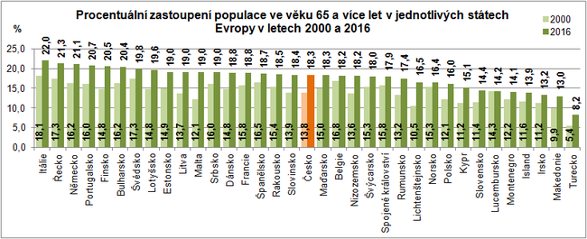

Slide 75
DEMOGRAFICKÝ TRANZIT A EPIDEMIOLOGICKÁ TRANSFORMACE

Slide 76
DEMOGRAFICKÝ TRANZIT
Podstata:
PŘECHOD OD VYSOKÝCH K NÍZKÝM MÍRÁM PORODNOSTI A ÚMRTNOSTI

Slide 77
HLAVNÍ CHARAKTERISTIKY DEMOGRAFICKÉHO TRANZITU
Globální proces probíhající od pol. 18. st.
  pol. 18. st. (FRA, UK)
  České země: 1870-1930
  Slovensko: 1900-1950
Čím později začne, tím rychleji proběhne.
Kompletně bude završena v polovině
21. st.
  počet obyvatelstva Země by se měl ustálit
  na 9-10mld.

Slide 78
PRŮBĚH DEMOGRAFICKÉHO TRANZITU
Demografický přechod má dvě komponenty:
  pokles úmrtnosti (hmú)
  pokles porodnosti (hmp)

Slide 79
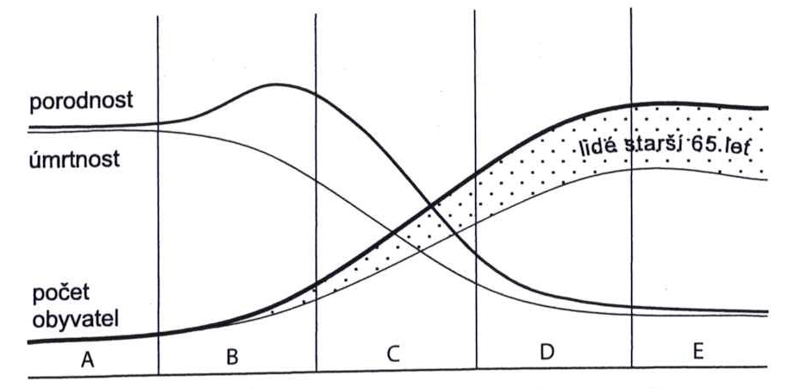
GRAFICKÉ ZNÁZORNĚNÍ PRŮBĚHU DEMOGRAFICKÉHO TRANZITU

Slide 80
PŘÍČINY POKLESU ÚMRTNOSTI -TEORIE EPIDEMIOLOGICKÉ TRANSFORMACE
Teorie o vlivu sociálních, kulturních a ekonomických změn na proměnu vzorců nemocnosti a úmrtnosti.
Změny v nemocnosti a úmrtnosti jsou podmíněny změnami mnohých okolností, které ovlivňují existenci populačních celků - stárnutí populace, socioekonomické změny, technický rozvoj, životní styl, životní prostředí, politický vývoj apod.

Slide 81
PŘÍČINY POKLESU ÚMRTNOSTI:
TEORIE EPIDEMIOLOG. TRANSFORMACE
3 období s rozdílnými vzorci nemocnosti a úmrtnosti:
Přechod mezi obdobími = epidemiologická transformace
  OBDOBÍ SMRTÍCÍCH EPIDEMIÍ, VÁLEK A HLADOMORŮ
  OBDOBÍ PANDEMIÍ INFEKČNÍCH NEMOCÍ
  OBDOBÍ CHRONICKÝCH A DEGENERATIVNÍCH ONEMOCNĚNÍ
  OBDOBÍ – NÁVRAT SMRTÍCÍCH EPIDEMIÍ (AIDS, ptačí chřipka, prasečí chřipka, ebola)

Slide 82
60
kardiovaskulární nemoci
50
1925 - 1926
40
% z celkového počtu zemřelých
30
zhoubné nádory
20
10
tuberkulóza
infekční nemoci
0
1910
1920
1930
1940
1950
1960
1970
1980
1990
2000
kalendářní roky
Procento zemřelých na kardiovaskulární nemoci, nádory, infekční nemoci a tuberkulózu z celkového počtu zemřelých v českých zemích v letech 1919-2006

Slide 83
GRAFICKÉ ZNÁZORNĚNÍ PRŮBĚHU DEMOGRAFICKÉHO TRANZITU

Slide 84
PŘÍČINY POKLESU PORODNOSTI
proměna socioekonomických poměrů → nižší kojenecká a dětská úmrtnost → nebylo třeba rodit tolik dětí
proměna životního stylu → povinná školní docházka → snížení užitečnosti dětí jako pracovní síly (do dětí se musí hodně a dlouhodobě investovat, mnohdy s nejistým výsledkem) → kontrola počtu dětí.
kulturní proměna → klesá vliv náboženství → individualizace → seberealiazce →kontrola počtu dětí (rozhodnutí o ukončení rození dětí) → plánované rodičovství (antikoncepce).

Slide 85
DALŠÍ VÝVOJ: DRUHÝ DEMOGRAFICKÝ PŘECHOD
F

Slide 86
VLIV NÍZKÉ ÚMRTNOSTI NA STÁRNUTÍ POPULACE
Dlouho platilo, že prodlužování SDŽ vedlo k mládnutí populace:
  prodlužování SDŽ bylo důsledkem snížení kojenecké a dětské úmrtnosti;
  více dětí se dožilo dospělého věku => narodilo se jim více dětí => vzrostl podíl mladých lidí v populaci = mládnutí populace.
Dnes je růst SDŽ důsledkem toho, že lidé umírají později => stále více lidí se dožívá vysokého věku.

Slide 88
Vliv nízké porodnosti na stárnutí populace
Věková struktura populace závisí především na počtu narozených dětí
Vysoká porodnost = mladá populace
Nízká porodnost + nízká úmrtnost
= stabilní věková struktura
Stále se snižující porodnost + nízká úmrtnost = stárnutí populace a přirozený úbytek

Slide 89
PLODNOST V ČR
Úhrnná plodnost
  Průměrný počet dětí na 1 ženu ve fertilním věku (15 – 49 let)
  Záchovná úroveň 2,1

Slide 90
ČSÚ
Notes:
Změny v uvedených ukazatelích souvisejí s širšími změnami reprodukčního chování obyvatel Česka jako např. s odkládáním zakládání rodiny do pozdějšího věku, snižováním počtu vícečetných rodin nebo nárůstem počtu domácností tzv. singles a lidí, kteří zůstávají dobrovolně bezdětní.

Slide 91
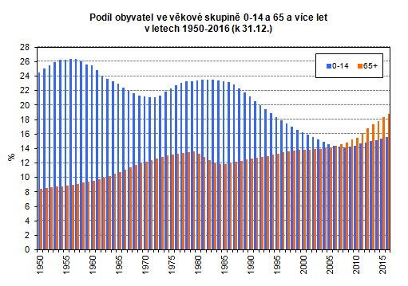
PODÍL OBYVATEL VE VĚKU
0-14 A 65+

